Slide 1
ANGOLKERTEK EURÓPÁBAN MAGYARORSZÁGI ANGOLKERTEK
2023.ápr.
Összeállította: F.E. (részben Rozgonyiné Piroska képanyagát felhasználva)

Slide 2
Adrian von Buttlar
„Az angolkert. A klasszicizmus és a romantika kertművészete”
A könyv az angol, francia és német tájkert ideájával, formájával és fejlődésével foglalkozik. A tájkert (angolkert) Angliában született 1720 körül, s nemcsak a klasszicizmus és a romantika kertművészetének stílusformáit testesíti meg, hanem a XIX. század végéig, korának egyik legnagyobb művészeti kihívását is jelenti. A „kert forradalma” - a kert megszabadítása a merev szimmetriától és az építészeti szabályoktól a természet nevében.
https://www.kunstwissenschaft.tu-berlin.de/menue/ueber_uns/mitarbeiterinnen/emeriti/prof_i_r_dr_adrian_von_buttlar/

Slide 3
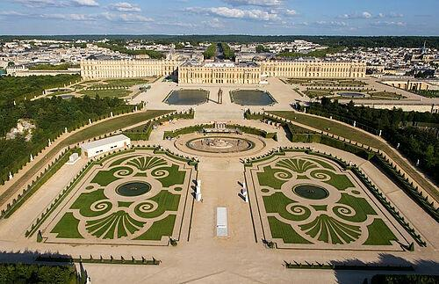
Barokk kert, vagy mértani kert, melyet gyakran franciakertnek is neveznek, fontos kerttörténeti stílus és kertforma, amely az angolkertek (tájképi kertek) előtt alakult ki, és évszázadokon át meghatározó volt. Château de Versailles

Slide 4
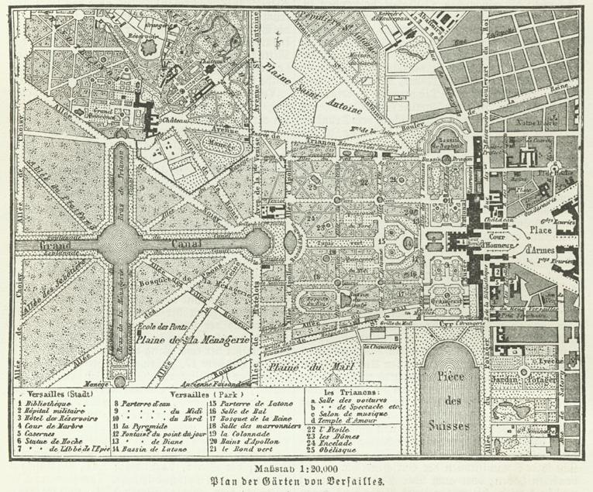
Versailles barokk kertjeinek tervrajza - Versailles Gardens térkép a Meyers enciklopédiából, 1890

Slide 5
Az angolkert William Kentnek és Charles Bridgemannek tulajdonított találmány. Mindkét férfi képzett tájépítész és kerttervező volt.
A tájképi kert vagy angolkert kerttörténeti stílus és kertforma, ami napjaink kertjeinek elődjének tekinthető. Művészeti irányzata a klasszicizmus, jellemző rá a visszafordulás a természeti szépséghez. Az angolkert szépségét nagyban emelik a kisebb tavak, a kerten átfutó patakok. A honi fák és cserjék mellett előszeretettel ültetnek importált díszfákat és díszcserjéket; különösen kedveltek a platánok. A kezdeti angolkertben még megtalálható a diadalív, pagoda, teaház és a műromok valamint a japán és kínai elemek.
Alexander Pope angol költő az első, aki megfogalmazta az angolkertek követelményeit, vagyis:
tájba illő legyen, ne váljon el a természetes környezettől
geometriai szabályozottsága ne legyen
a növények elhelyezése csoportos, fel-felbukkanó
kerítés ne legyen
kontraszt alkalmazása.
https://hu.wikipedia.org/wiki/Angolkert

Slide 6
Egy tipikus angolkert vadregényes, romantikus, talán egy picit szentimentális is lehet. A túlzó érzéseket célozza meg: az élvezetet, a csodálatot, az áhítatot, vagy éppen az elmúlás szomorúságát.
Mesterséges, épített romok próbálnak hatni a képzeletre, mint például egy mű, omladozó gótikus templom, amelynek lépcsőin víz csörgedezik.
Egy angolkert mégis valahol a természetességre is törekszik: a fák nincsenek geometrikus formájúra nyírva,mint a francia vagy barokk kertekben, hanem úgy nőnek, ahogy a természetben, spontán, csoportokban, ligetekben a patakok és a tavak körül.
Ez a kertépítészeti stílus Magyarországon is divat volt a 18.században, és fenn is maradt néhány szép példája.

Slide 7
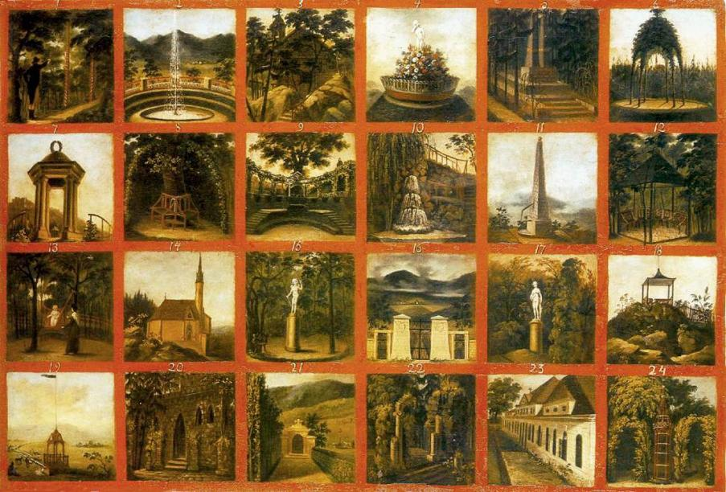
Johann Rombauer 1803-as festménye egy angol kert elemeiről

Slide 8
CHISWICK HOUSE ÉS KERTEK
William Kent építész és tervező, valamint barátja és mecénása, Richard Boyle, Burlington harmadik grófja 1725 és 1738 között hozták létre a House and Gardens-t. Chiswick, az angol tájmozgalom szülőhelye, hatással volt a kertekre a Blenheim-palotától a New York-i Central Parkig. William Kentet Nicolas Poussin és Claude Lorrain francia művészek tájképei ihlették.

Slide 9
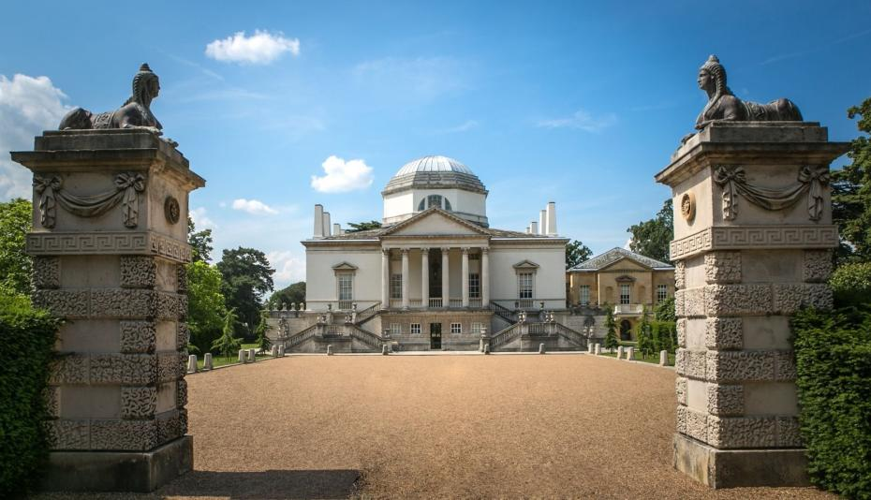
William Kent: bevezette Angliába a palladi építészeti stílust a Chiswick House-ban található villával , és létrehozta a „természetes” kertészeti stílust, angol tájkertet.

Slide 10
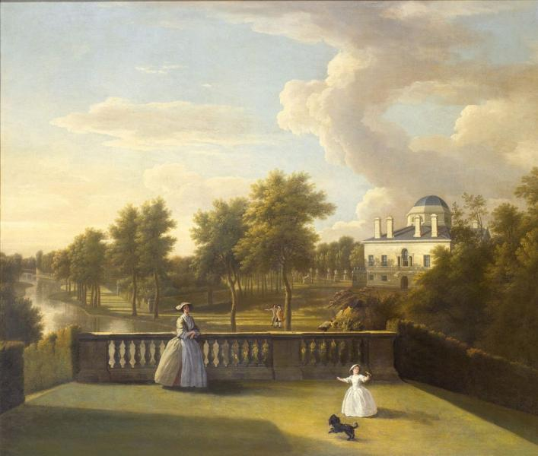
George Lambert: Kilátás a Chiswick-villára a tó feletti kaszkád feletti erkélyről , 1742

Slide 11
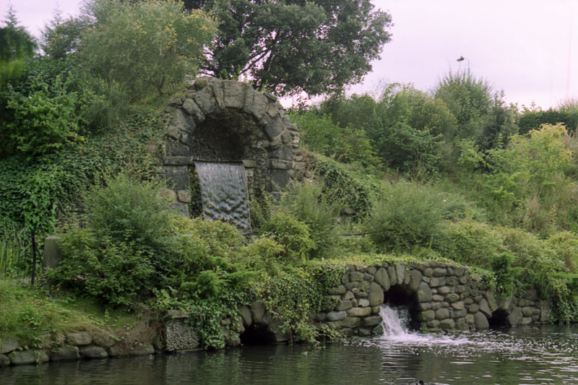
William Kent: kaszkádját olasz források ihlették. Egyszerre volt vízesés és szimbolikus barlang, Chiswick House-ban

Slide 12
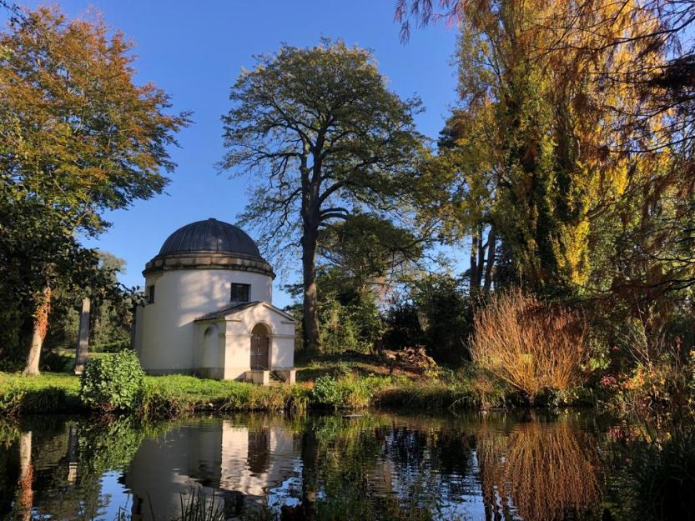
Chiswick House-i kertrészlet

Slide 13
BLENHEIM PALACE
PARK AND GARDENS
1705-1722
Anglia egyik legnagyobb épülete 1987 óta az UNESCO világörökség része.

Slide 14
Blenheim Palace park és kertek (1705-1722 között épült) Marlborough hercegeinek rezidenciája. A parkot többször átalakították. 1764-ben a befolyásos tájépítész, Capability Brown átalakította az 1010 hektáros parkot és kialakította a kastély előtti tavat. Még az olyan állatok is mint juhok, tehenek - része volt Brown koncepciójának.
A teraszokat 1920-ban a francia Achille Duchêne építette újjá a 17. század stílusában.
A kastély az angliai barokk építészet egyik remekműve. Falai között született Winston Churchill.

Slide 15
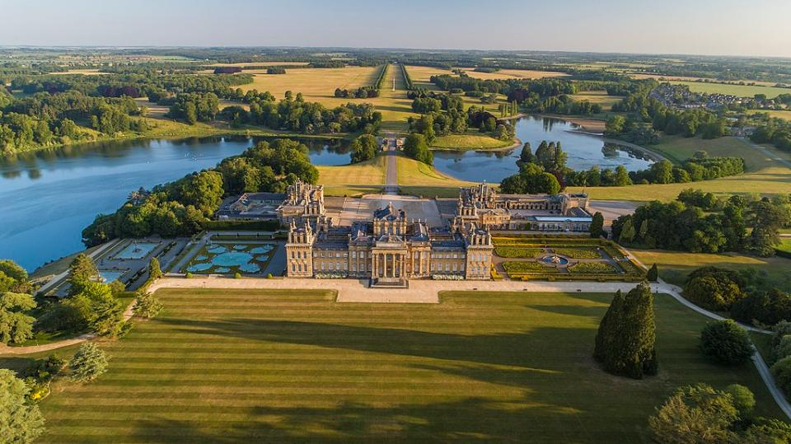
Blenheim Palace, park és kertek, Woodstock, Marlborough hercegeinek rezidenciája

Slide 16
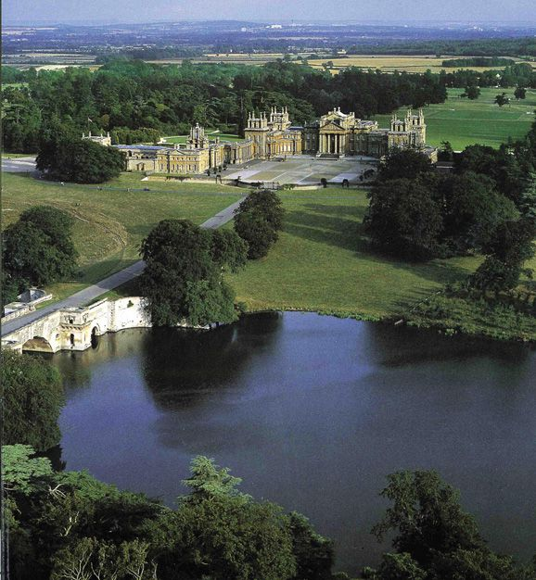
Blenheim Palace
park és kertek Woodstock
1705-1722

Slide 17
STOWE HOUSE AND GARDENS, BUCKINGHAM
A kerteket Charles Bridgeman, William Kent és Capability Brown tervezte 1711 és 1751 között.

Slide 18
Stowe House and Gardens
A nagyrészt a XVIII. században létrehozott stowei kertek vitathatatlanul az angol tájkert stílusának legjelentősebb példái . A Charles Bridgeman, William Kent és Capability Brown által több ütemben tervezett kertek a barokk parkból egyre természetesebb tájkertté változtak. A fő terület, amelyen Kent dolgozott, egy erdős völgyben volt a kert keleti részén. Itt találhatók leghíresebb épületei: az ősi erény temploma (1737), a British Worthies temploma (1734-5), a Shell Bridge (1738) és a Grotto (kb. 1739). Lord Cobham 1741-ben Capability Brownt alkalmazta, és ő alakította ki a kert utolsó nagyobb részét: a keleti rész többi része görög völgyé alakult. Itt állították fel az utolsó nagyobb kerti épületeket, köztük a görög templomot (1747) és a gótikus templomot.

Slide 19
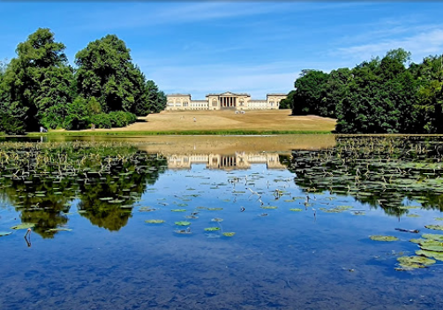
Nyolcszögletű tó-Stowe House and Gardens, Buckingham

Slide 20
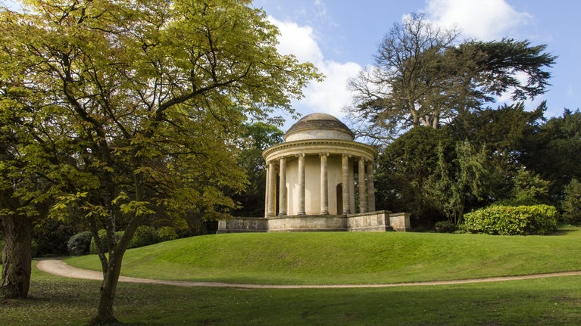
Ősi erény temploma, Stowe House and Gardens, Buckingham, 1737

Slide 21
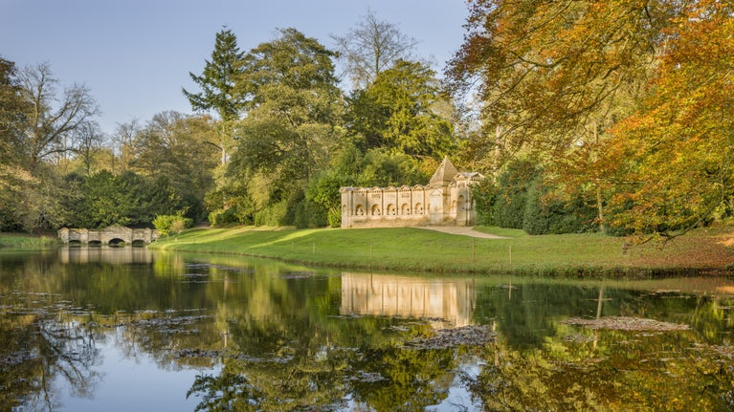
A brit Worthies temploma,1734-5 és a Shell-híd, 1738, Stowe House and Gardens, Buckingham

Slide 22
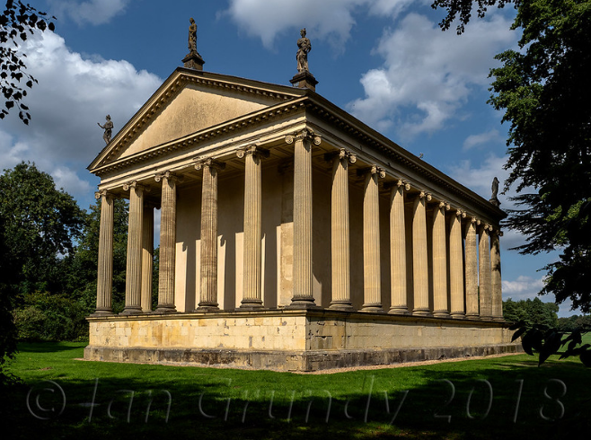
A Concord és Victory, (görög) temploma, 1747-49, Stowe House and Gardens, Buckingham.

Slide 23
ERMENONVILLE, JEAN-JACQUES ROUSSEAU PARK
1763 - 1776

Slide 24
Ermenonville, Jean-Jacques Rousseau park
1763 - 1776
René Louis de Girardin a birtok tulajdonosa és tervezője Jean-Jacques Rousseau eszméi alapján átalakította vidéki kertjét, Ermenonville-t.
Franciaország első tájkertjének tekintik. Tálható itt tó, erdő, egy barlang, vízesés. Van még egy filozófiai templom is, amely befejezetlenül szimbolizálja az emberi tudás hiányosságát.
Leghíresebb eleme a sziget, amelyen Jean-Jacques Rousseau eltemették. Sírján, amely most üres, mert holttestét a forradalom után Párizsba szállították, a következő felirat látható: „Itt fekszik a természet és az igazság embere”.

Slide 25
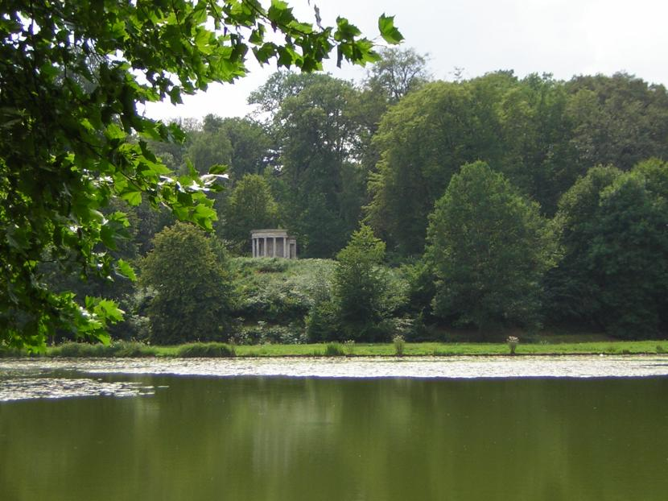
Modern Filozófia Temploma, Ermenonville kertje, 1764-1776

Slide 26
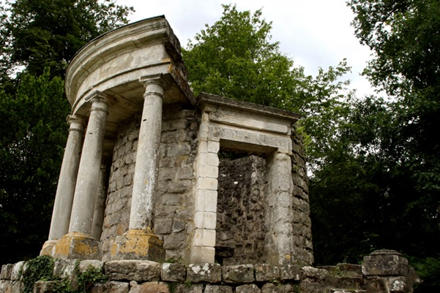
Modern Filozófia Temploma, Ermenonville kertje, 1764-1776 (befejezetlenül szimbolizálja az emberi tudás hiányosságát)

Slide 27
ENGLISCHER GARTEN (ANGOL KERT) MÜNCHEN
München hatalmas, 417 hektár területű városi parkja
Európa legnagyobb ilyen jellegű létesítménye.

Slide 28
München hatalmas, 417 hektár területű városi parkja
Európa legnagyobb ilyen jellegű létesítménye. Nevét az angolkertnek megfelelő stílus miatt kapta.
A Rumford gróf néven is ismert amerikai Benjamin Thompson tervei alapján hozták létre ezt a parkot 1789-ben, Károly Tivadar választófejedelem uralkodása idején. a kerttervezők és megbízóik reneszánsz és barokk festők (elsősorban Claude Lorrain) tájképein látott ideális állapotokat próbálták megteremteni. Tehát egy "angolkert" ugyanolyan pontos tervezés eredménye, mint egy barokk kert, vagy akár egy épület. A kert "Theodor Park" néven 1792-ben meg is nyílt-mi mással, mint egy hatalmas bajor népünnepéllyel.
1804-től Ludwig von Sckell kertépítő mérnök alakította tovább.

Slide 29
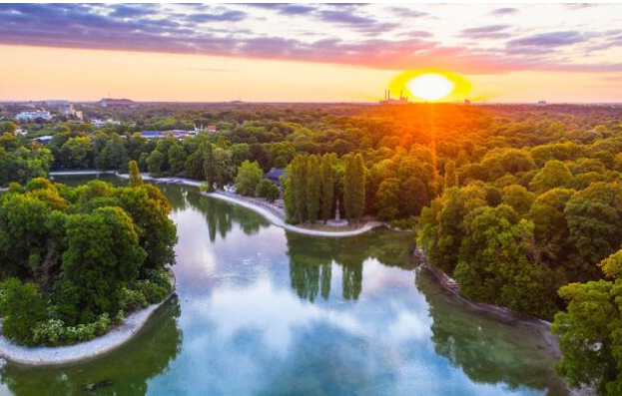
English Garden - Angolkert,(részlet), München

Slide 30
.
MAGYARORSZÁGI ANGOLKERTEK

Slide 31
TATAI ANGOLKERT
A hazai angolkertek közül a legrégebbi és egyben a legnépszerűbb az Eszterházy család 18.században épített, természeti és építészeti kincsekkel teli parkja. Itt valóban minden megvan amit a romantikus képzelet kíván.
A parkhoz vezető út mentén már két „vérszomjas” griff szobor által határolt kapun kell belépni a parkba, ahol fahidakkal, vízesésekkel, egy Pokol elnevezésű műbarlanggal is találkozhatunk.
Az omladozó gótikus templom romjai között vízesés csordogál.
A Távol-Kelet egzotikus világát egy nyolcszögletű, vakolatlan és durva felületű török mecset idézi fel.
A Cseke-tó mellett létesült, gróf Eszterházy Ferenc (volt velencei, majd nápolyi nagykövet)birtokán.
A terveket Bőhm Ferenc, az uradalom főmérnöke készítette az 1780-as évek elején.

Slide 32
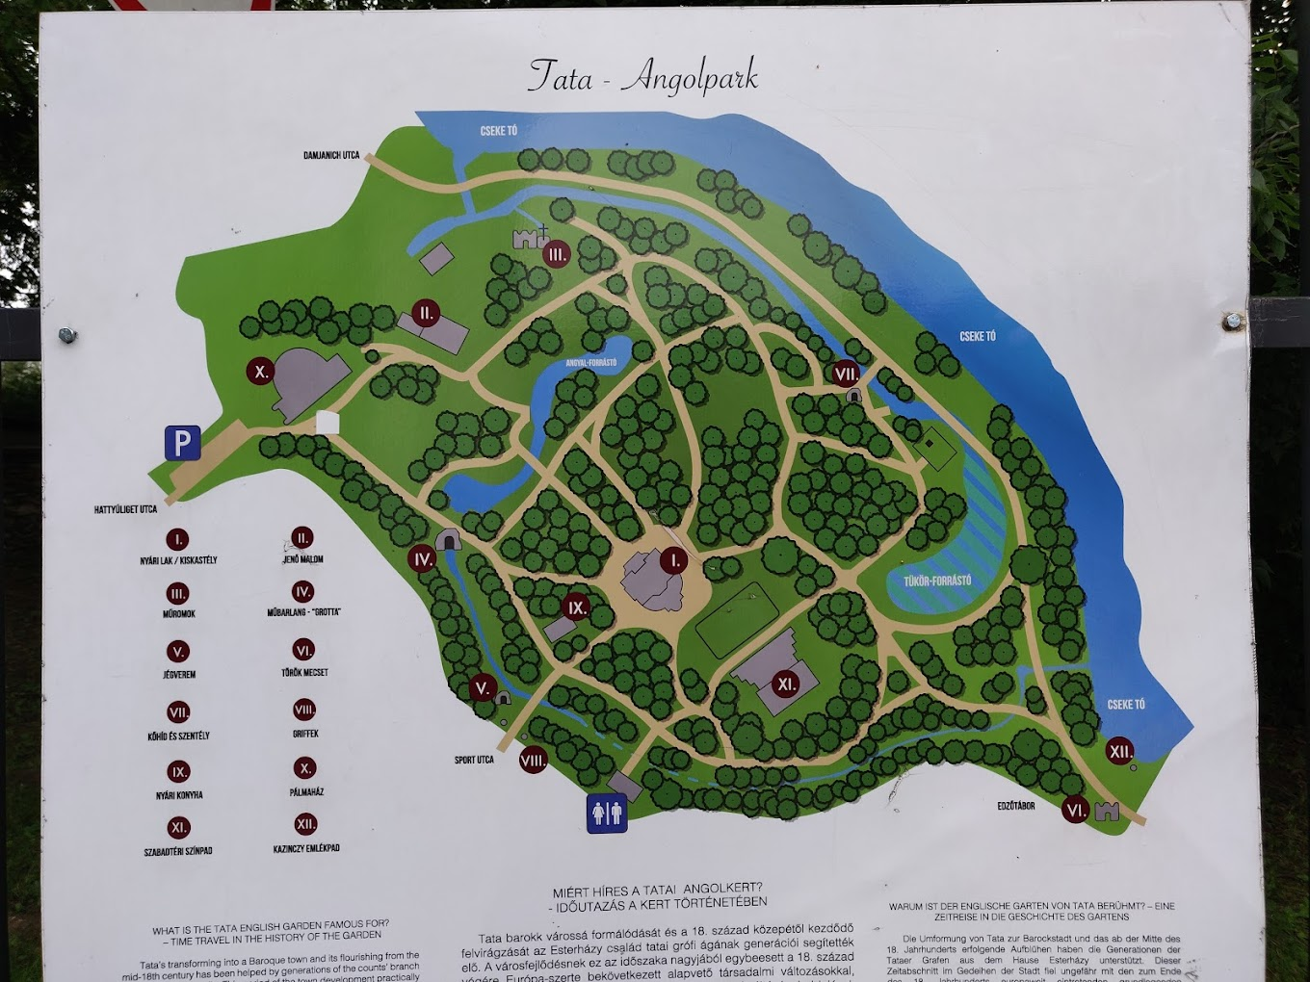

Slide 33
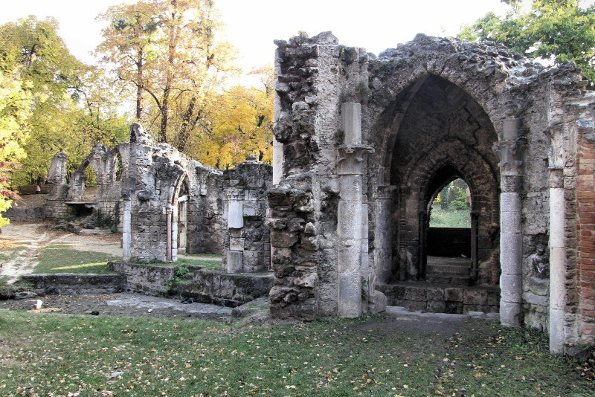
Tatai angolkert, műrom

Slide 34
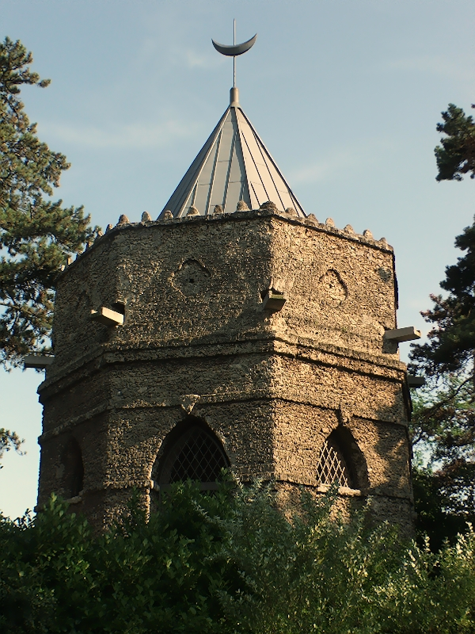
Török mecset, Tata műrom

Slide 35
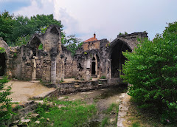

Slide 36
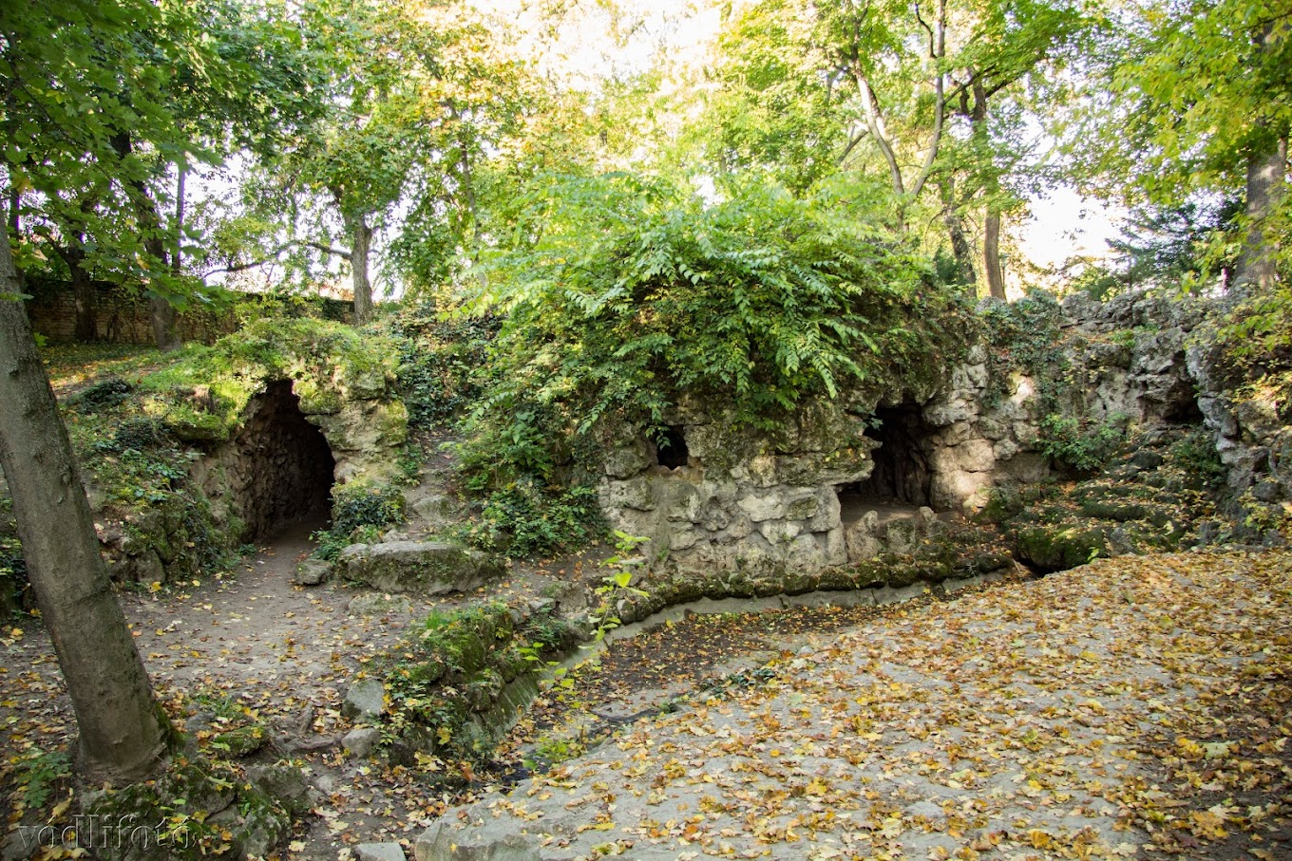
Tatai angolkert- barlangok

Slide 37
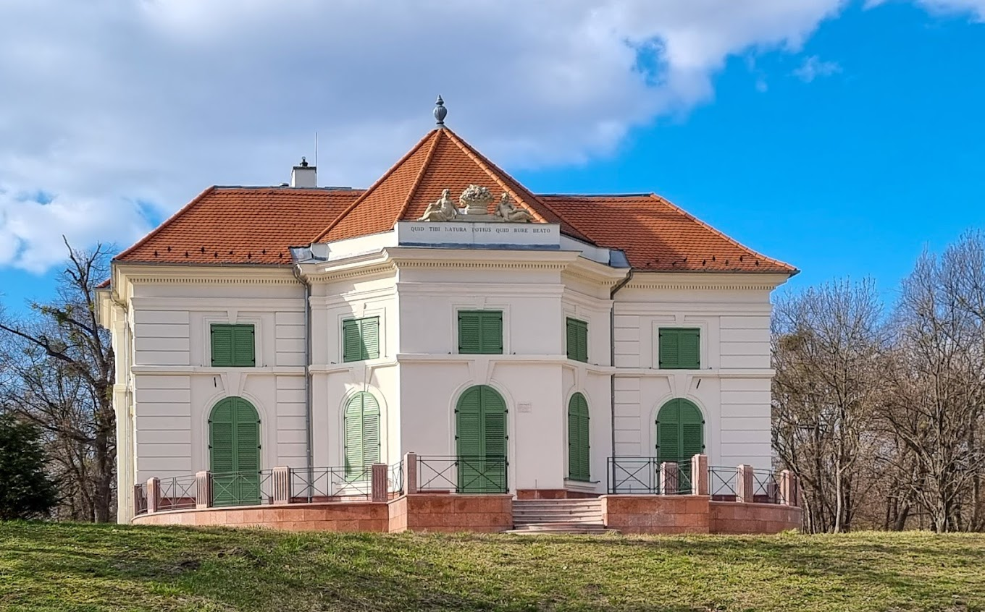
Kiskastély, Tata angolpark

Slide 38
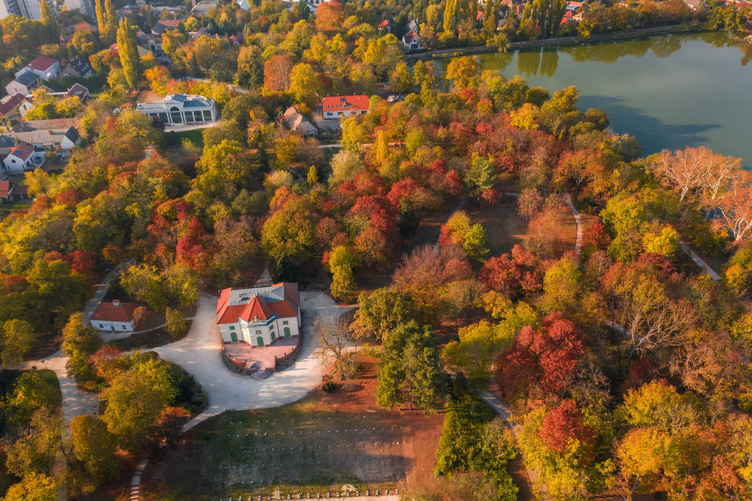

Slide 39
Csákvári, egykori Eszterházy kastély angolkertje
Az Eszterházyak nevéhez fűződik a csákvári angolkert is,ami barokk stílusú főúri rezidencia körül épült a 18.század második felében. Akkoriban közel 400 féle fát ültettek el, ezek közül a mediterrán fenyők, egy 200 éves platánfa és a gesztenyefák még ma is láthatók A család a kor ízlésének megfelelő kerti építményeket építtetett , de ezek nagy része nem maradt fenn, és már csak Pietro Rivetti olasz festő képeiből ismerjük. Már nem látható a kínai ház, az egyiptomi piramis, Apolló temploma, és az angol-gót stílusú hollandi ház sem . Látható a török építmény, amit korábban vadászkápolnaként használtak, ezért jó állapotban maradt meg.
A kastélypark és a kerti építmények felújítás alatt vannak.

Slide 40
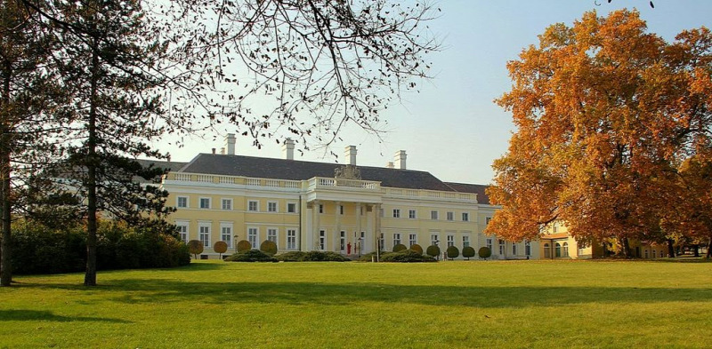
Csákvári Eszterházy kastély

Slide 41
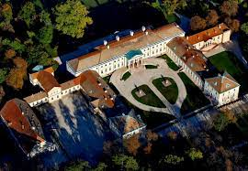
Csákvár légi felvétel

Slide 42
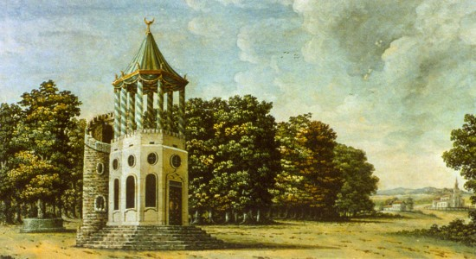
Csákvár

Slide 43
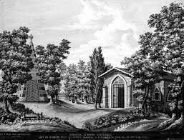
Pietro Rivetti, Csákvár piramis és szfinx

Slide 44
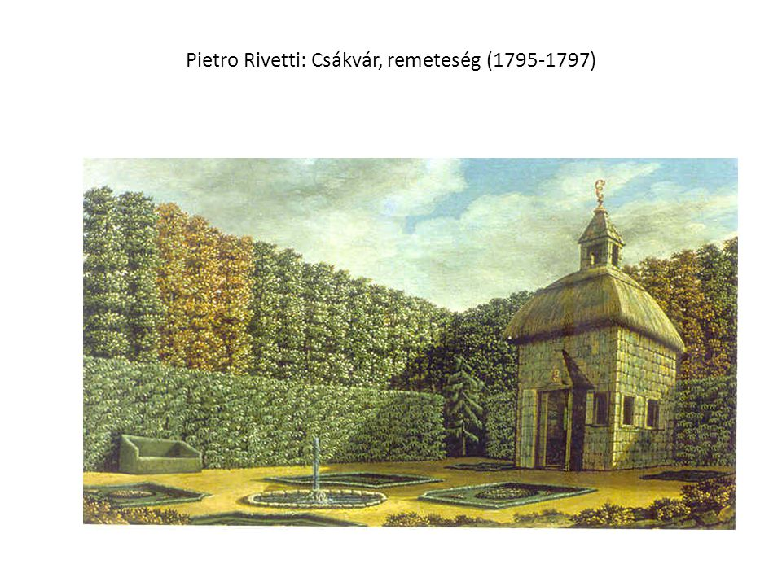

Slide 45
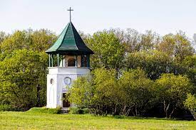
Csákvár, vadászkápolna

Slide 46
Vácrátóti Nemzeti Botanikus Kert
Christian Cay Lorenz Hirschfeld ( 1742 – 1792 ) német filozófus, az angolkertek teoretikusa szerint akkor jó egy kert, ha megmozgatja a lelket. A kerttervezőnek arra kell törekednie, hogy a különböző hangulatú részletekkel az élvezet, a boldogság, a szomorúság, a csodálat, a lenyűgöző nagyság, az áhítat, a vadság, a meglepetés, a tisztelet, a nyugalom és a béke érzéseit váltsa ki a látogatóban.
Ezen elvek mentén készült a Vácrátóti botanikus kert is, ahol különböző alakú , és változatos lombszínű fákat telepítettek. A kanyargós kerti utak, három teljesen különböző karakterű tó, kisebb-nagyobb szigetek, hidak, egy szikla magason emelkedő filagória, egy sziklakút és egy vízimalom, végül pedig egy gótika korszakát idéző műrom teszik vadregényessé a parkot.

Slide 47
A kert története röviden:
A vácrátóti kastélyparkból alakult ki, építtetőjét, tervezőjét nem ismerjük, de valószínűsíthető, hogy Géczy István referendárius- Vácrátót akkori birtokosa a 18.század végén, és a 19.század első harmadában épült magyarországi angolkertek (Tata, Kismarton, Alcsút, Fót) mintájára telepíttette. Az első írásos adat 1827-ben kelt. 1846.-ban a család eladósodott, a birtokot 300.000 pengő forintért eladta Nákó Sándor grófnak- ő eladta 1852.-ben a bécsi skót bencéseknek.
1871-ben vásárolta meg Vigyázó Sándor gróf, és 1872-ben megkezdték a felújítást. Hányatott sorsú ingatlan, többször volt örökösödési perek tárgya. A II. világháború alatt és után nagyon sokat károsodott az állomány a gazdátlanság miatt.
A mai kert alapjait Pénzes Antal rakta le- 1952 januárjától a MTA. vette át. 2012-töl a MTA. Ökológiai Kutatóközpont része.

Slide 48
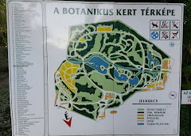

Slide 49
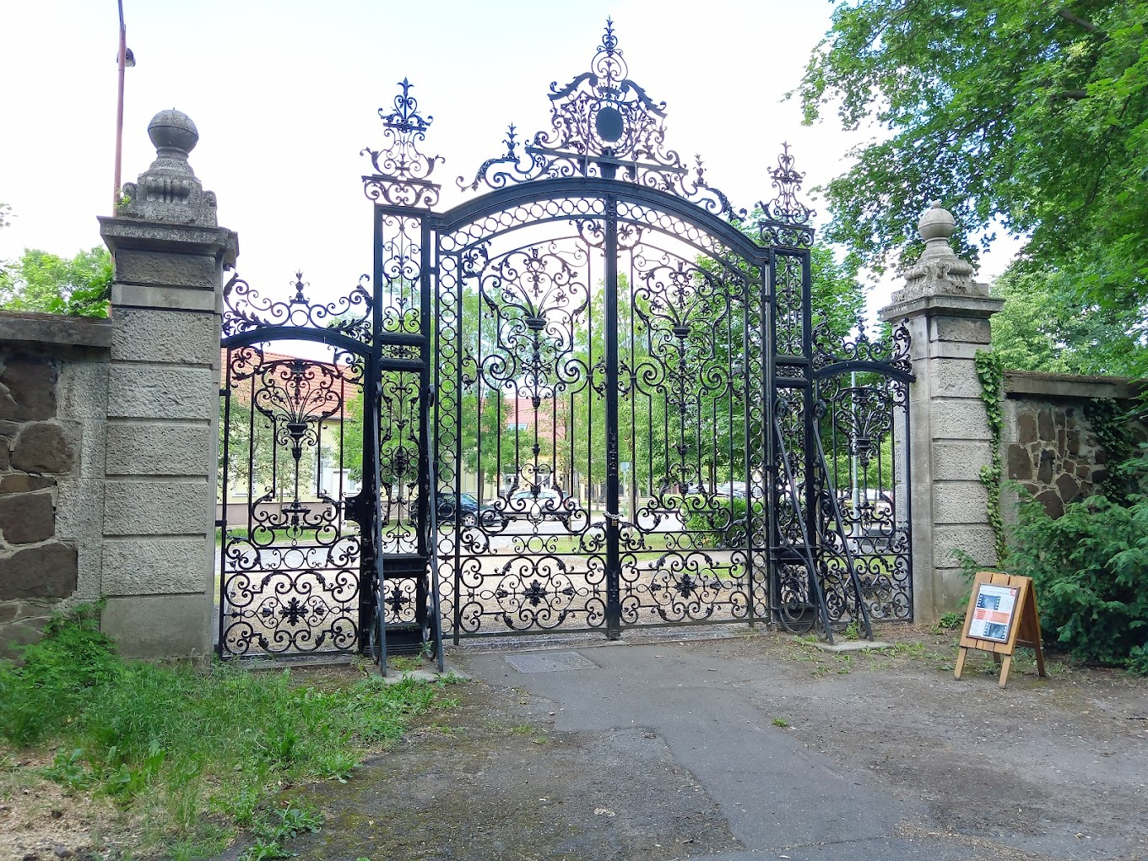

Slide 50
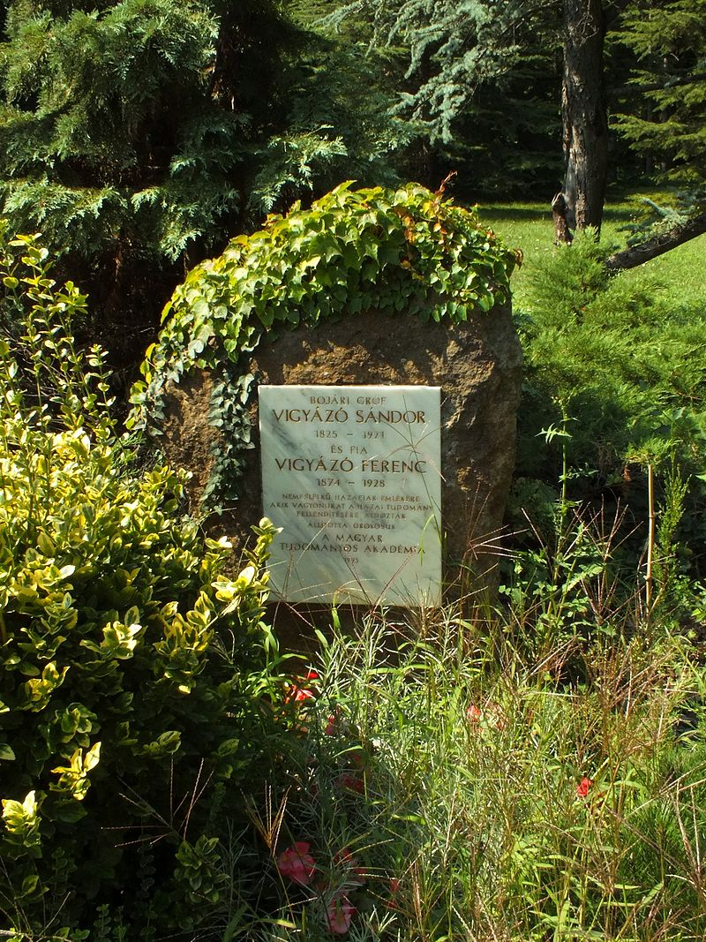

Slide 51
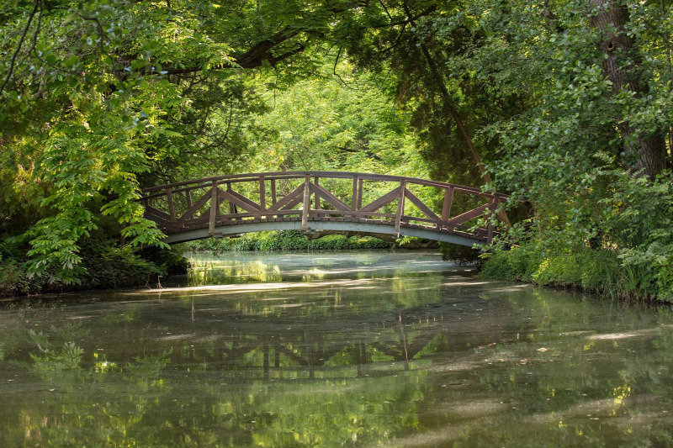

Slide 52
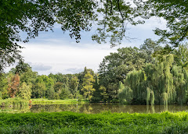

Slide 53
Alcsúti Arborétum
Kertjét József nádor telepíttette a kastélya körül, az 1820.-as években. Ritka növényekben gazdagsága miatt az elsők közé tartozott az egész birodalomban. 40 ha. területen, a Vértes hegység lábánál helyezkedik el.
A Schönbrunból hazatérő kertész Jámbor Vilmos tervezte meg a kertet, ami előtte birkalegelő volt.
A klasszicista kastélyt Pollach Mihály tervezte, erre már csak a timpanonos főhomlokzat emlékeztet. Ybl Miklós pálmaházának is csak a romjai láthatóak. Épségben megmaradtak viszont a régi angolpark építményei, köztük a Babaház, a Gloriette és a Medveház.
A növényzet mintegy 540 fajból áll.
Egyedülálló értéket képvisel a 24 törzset nevelő óriástuja, és egyéb ritkaságok és fa matuzsálemek. (az Etyeki utat szegélyező, kb.170 éves platánsor)
(travelo.hu)

Slide 54
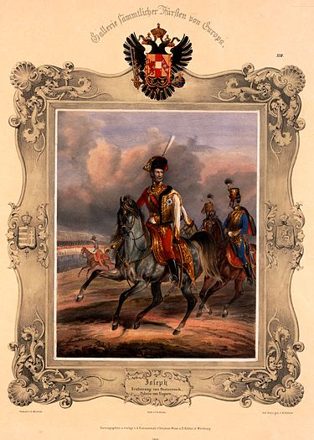
József nádor portréja , Alcsút

Slide 55
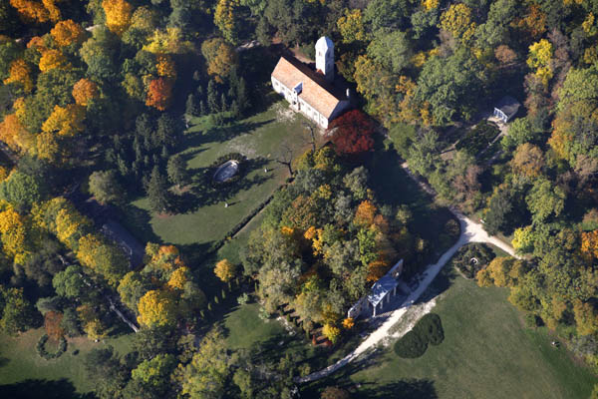
Alcsúti Arborétum

Slide 56
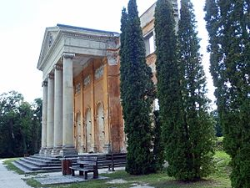
Az Alcsúti kastély maradványa

Slide 57
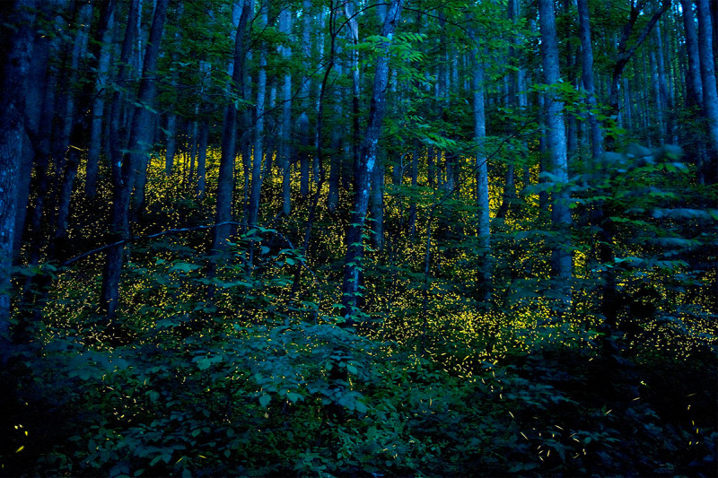
Szentjánosbogár rajzás , Alcsút

Slide 58
Andrássy-kastély Tiszadob
Romantikus - neogót stílusú kastély a szájhagyomány szerint Erzsébet magyar királyné tiszteletére, a francia Loire folyó mentén épült középkori lovagi várkastélyok mintájára épült 1880-1885 között. Az építész Meinig Artúr volt.
A kastély mögött angolkertet létesítettek, máig szépen gondozott. Az épület homlokzata előtt , az akkori szokás szerint külön előparkot létesítettek. Itt nyert elhelyezést Fadrusz János Leányszöktetés c. szobra.
A kastély külön érdekessége a 4 bejárat, 12 torony, 52 szoba és 365 ablakszem.
A kert kialakításánal figyelembe vették a Tisza folyó vonulatát, hiszen, az egyik oldalon ez a természetes határ.

Slide 59
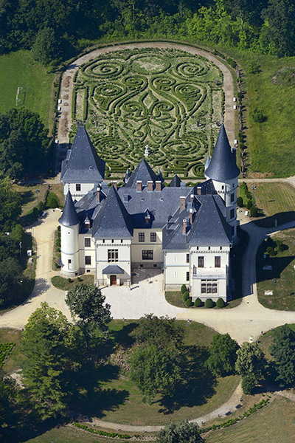
A romantikus stílusú tiszadobi Andrássy kastély (légi felvétel)

Slide 60
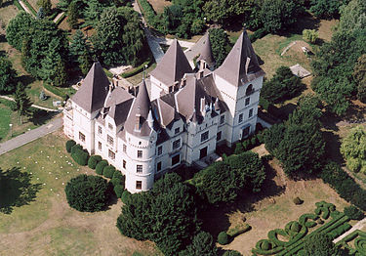
Tiszadob, Andrássy-kastély

Slide 61
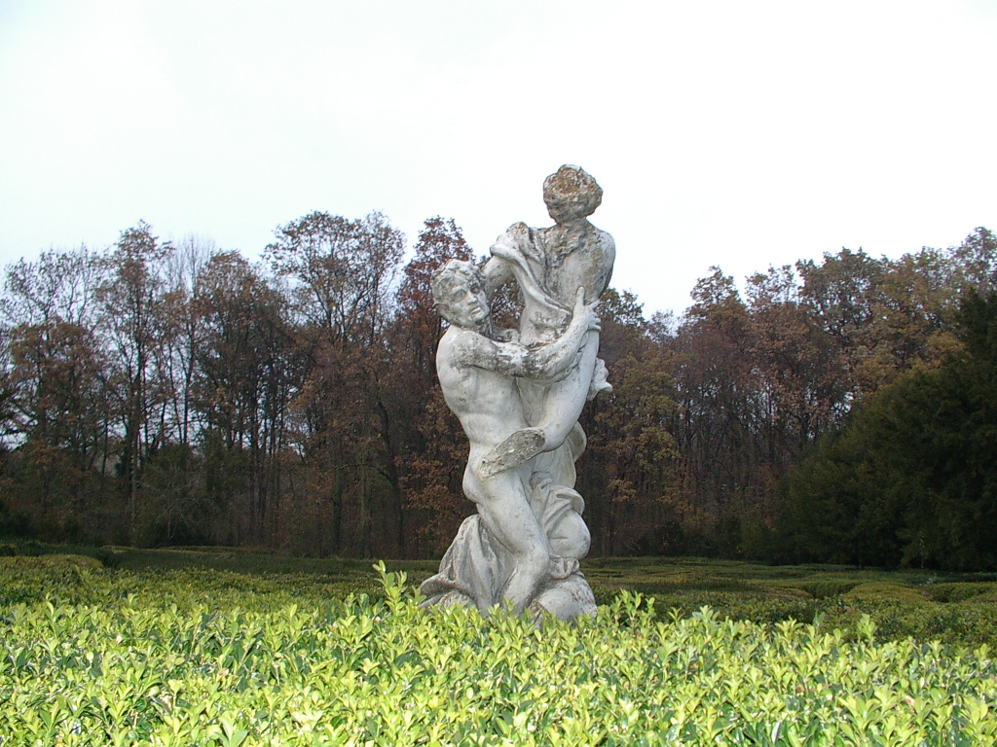
Fadrusz János Leányszöktetés c.szobra Tiszadob, Andrássy -kastély

Slide 62
Szarvasi Arborétum
„Pepi” kert
A Hármas-Körös egyik holtága mentén kialakított fagyűjtemény 82. ha. területen pompázik, országos védettségű tájvédelmi terület. Kezelője jelenleg a Budapesti Corvinus Egyetem Tájépítészeti Kar.
A kert története az 1798-as esztendőben kötődik, amikor az olasz Bolza család egyik tagja Bolza Péter házasságkötés révén szarvasi földbirtokos lett. Fia Bolza József gróf és felesége Batthyány Anna kezdték meg az Anna liget fásítását. Kastély is épült ide, a Körös-Maros Nemzeti Park Igazgatósága működik itt. Bolza József gróf beceneve volt a „Pepi”.
Az első mamut és páfrányfenyőket szekéren szállították a bécsi császári birtokról.
Később Bolza Pál folytatta bátyja munkáját, nagy gondossággal és szakszerűséggel. Segítője egy osztrák kertész Josep Grines volt
Az 1890-es évek végére már kezdett kialakulni az angolkert arculata, körvonala.
Bolza, féltve a kert jövőjét, annak felügyeletét 1943-ban az államra bízta, mely még ebben az évben védetté nyilvánította.

Slide 63
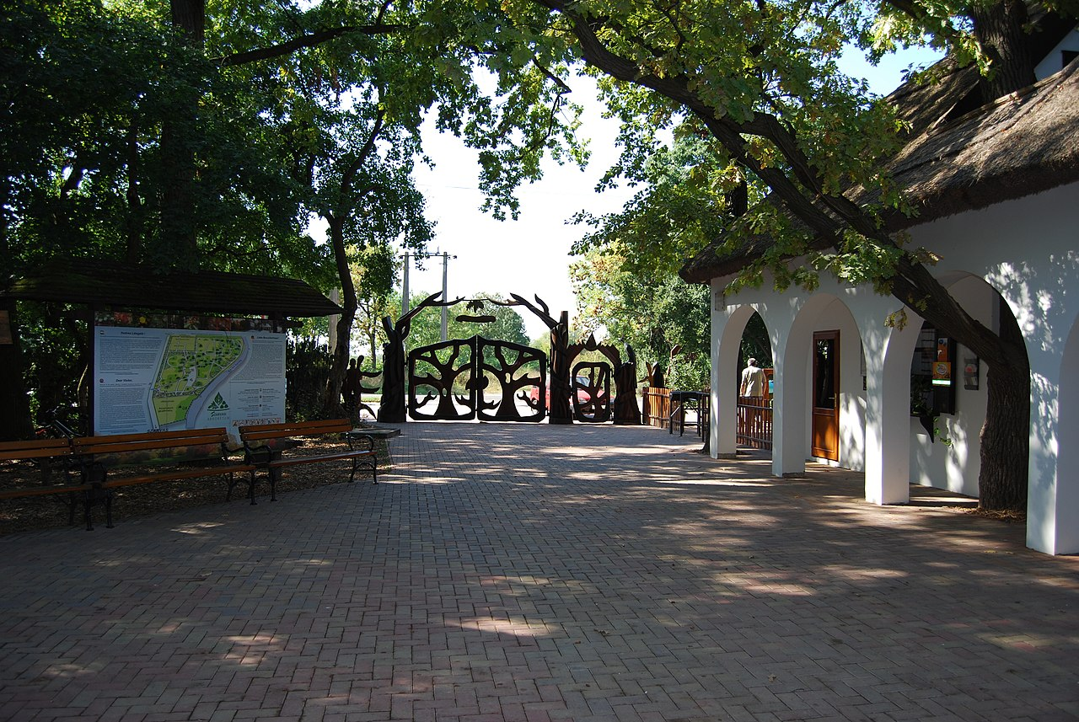

Slide 64
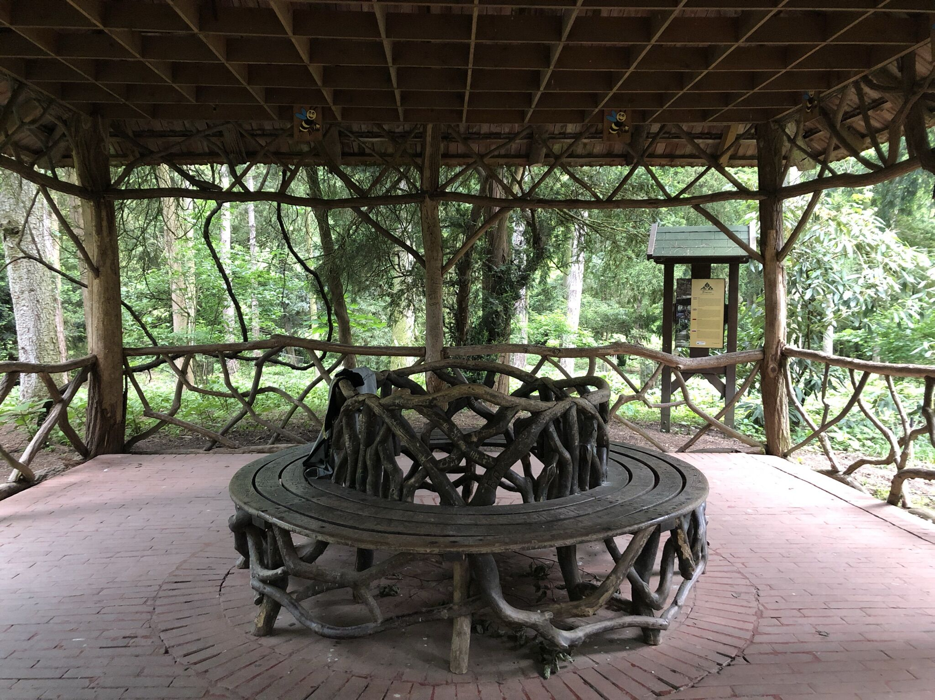

Slide 65
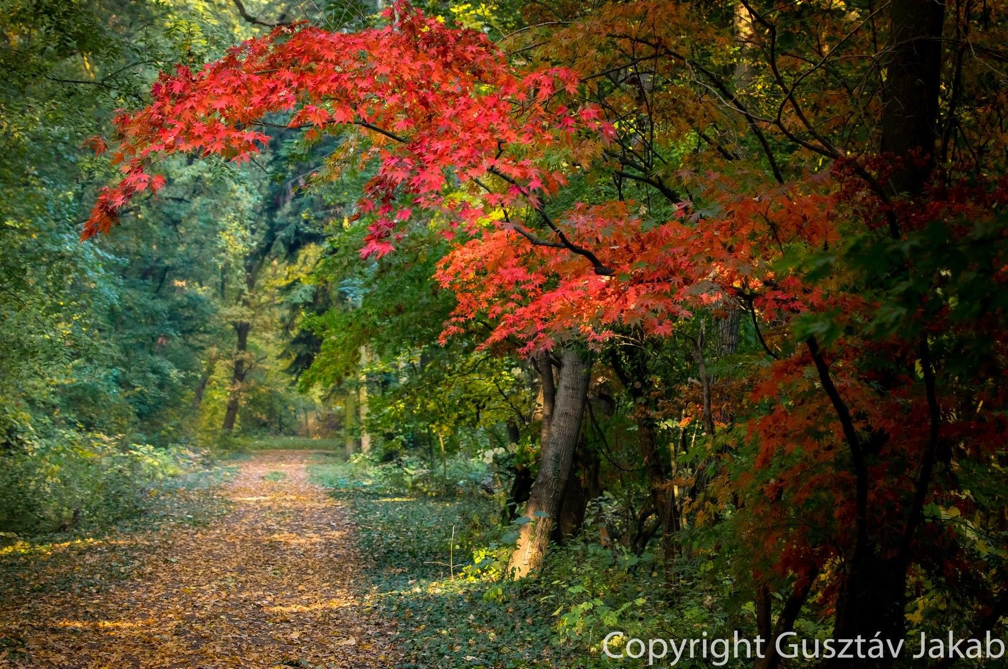

Slide 66
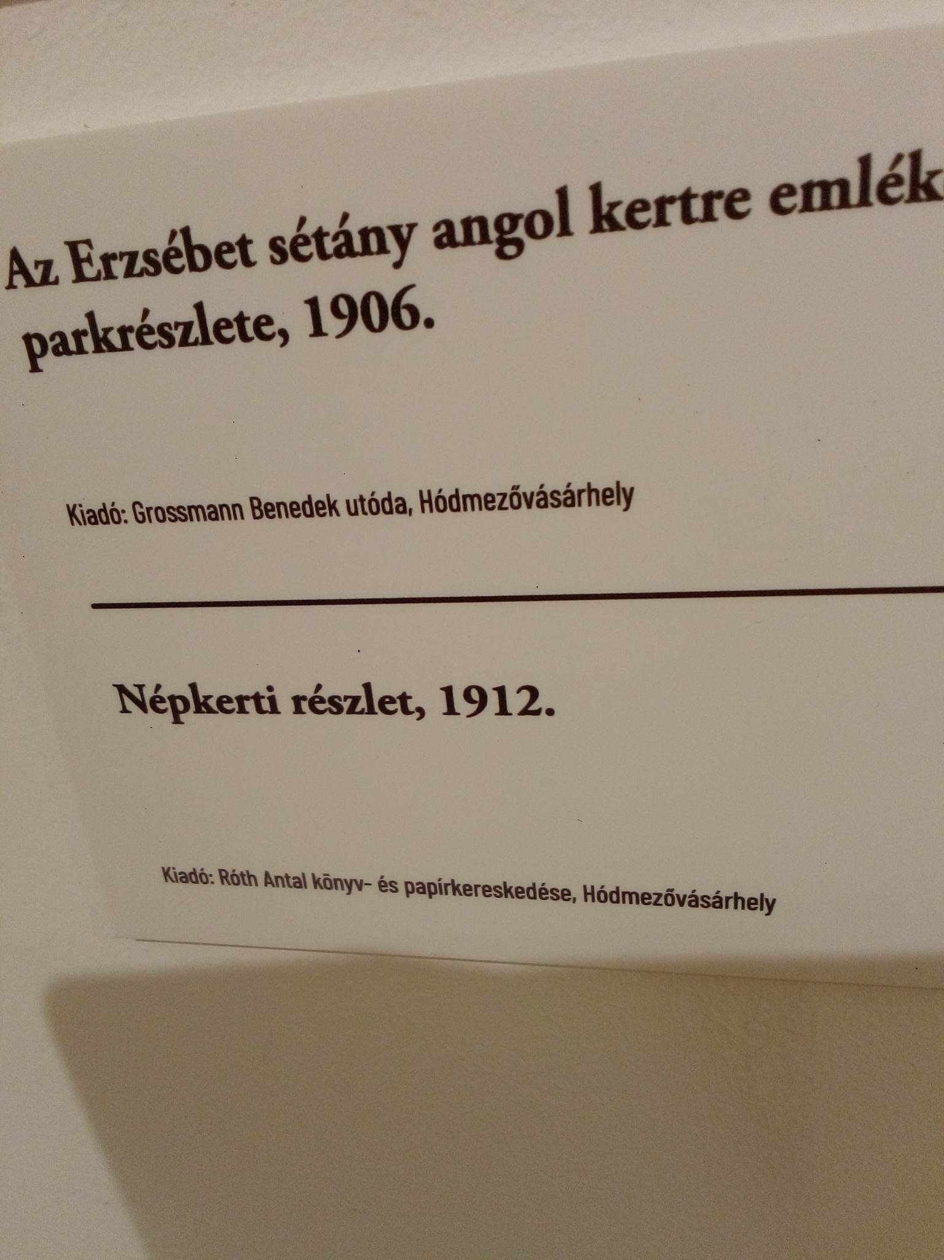

Slide 67
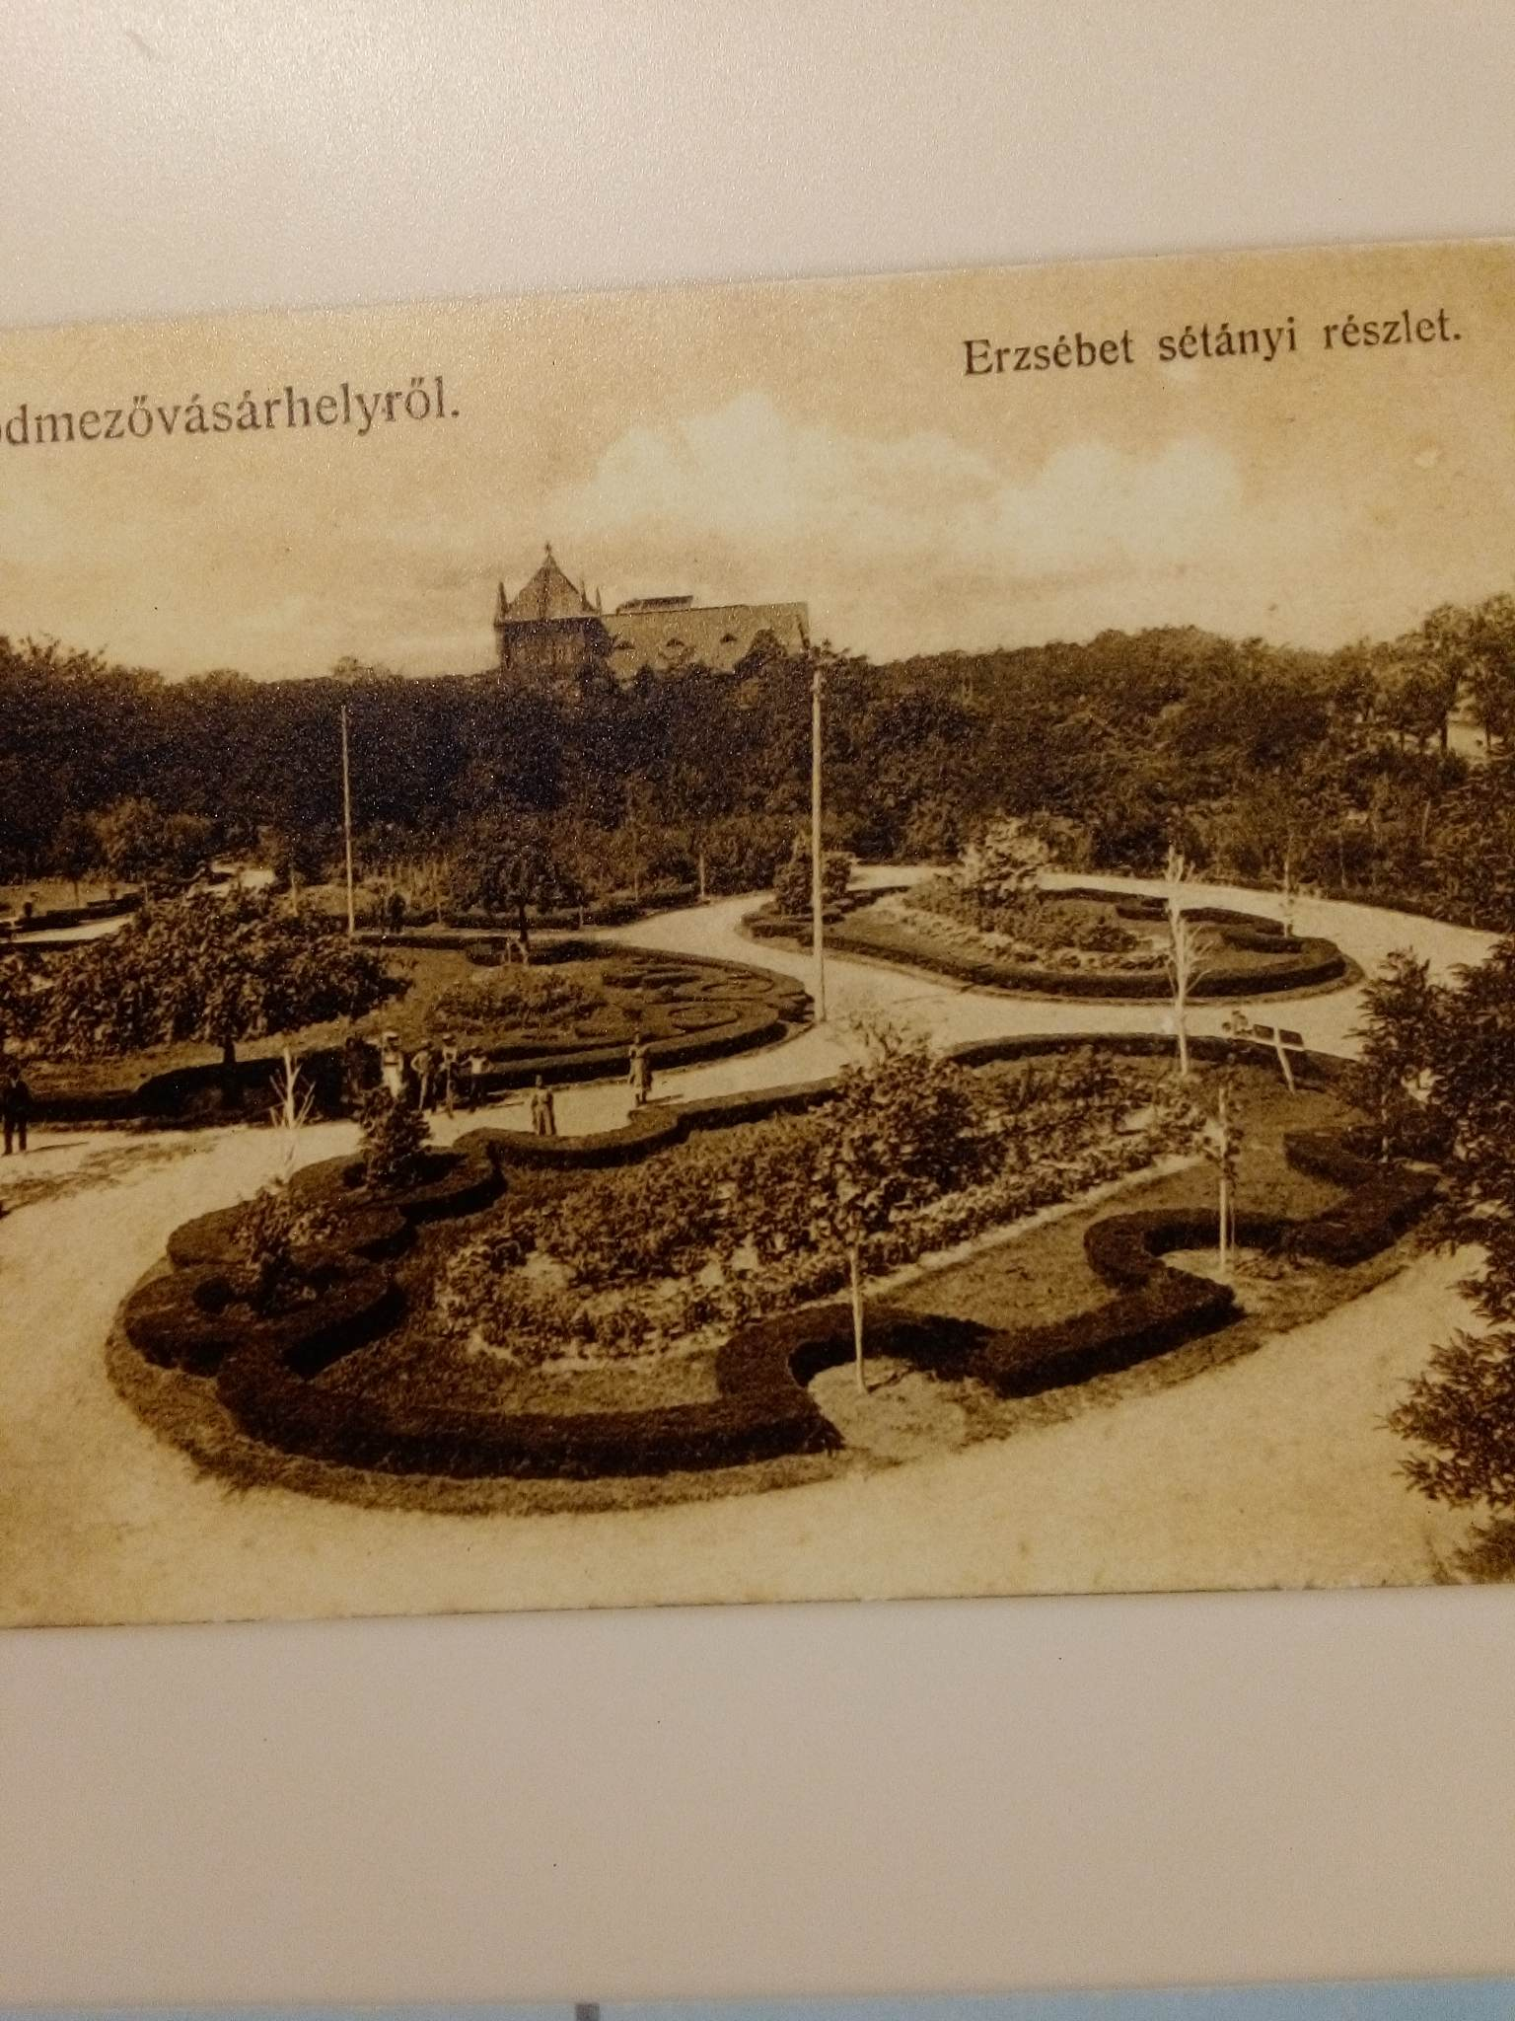

Slide 68
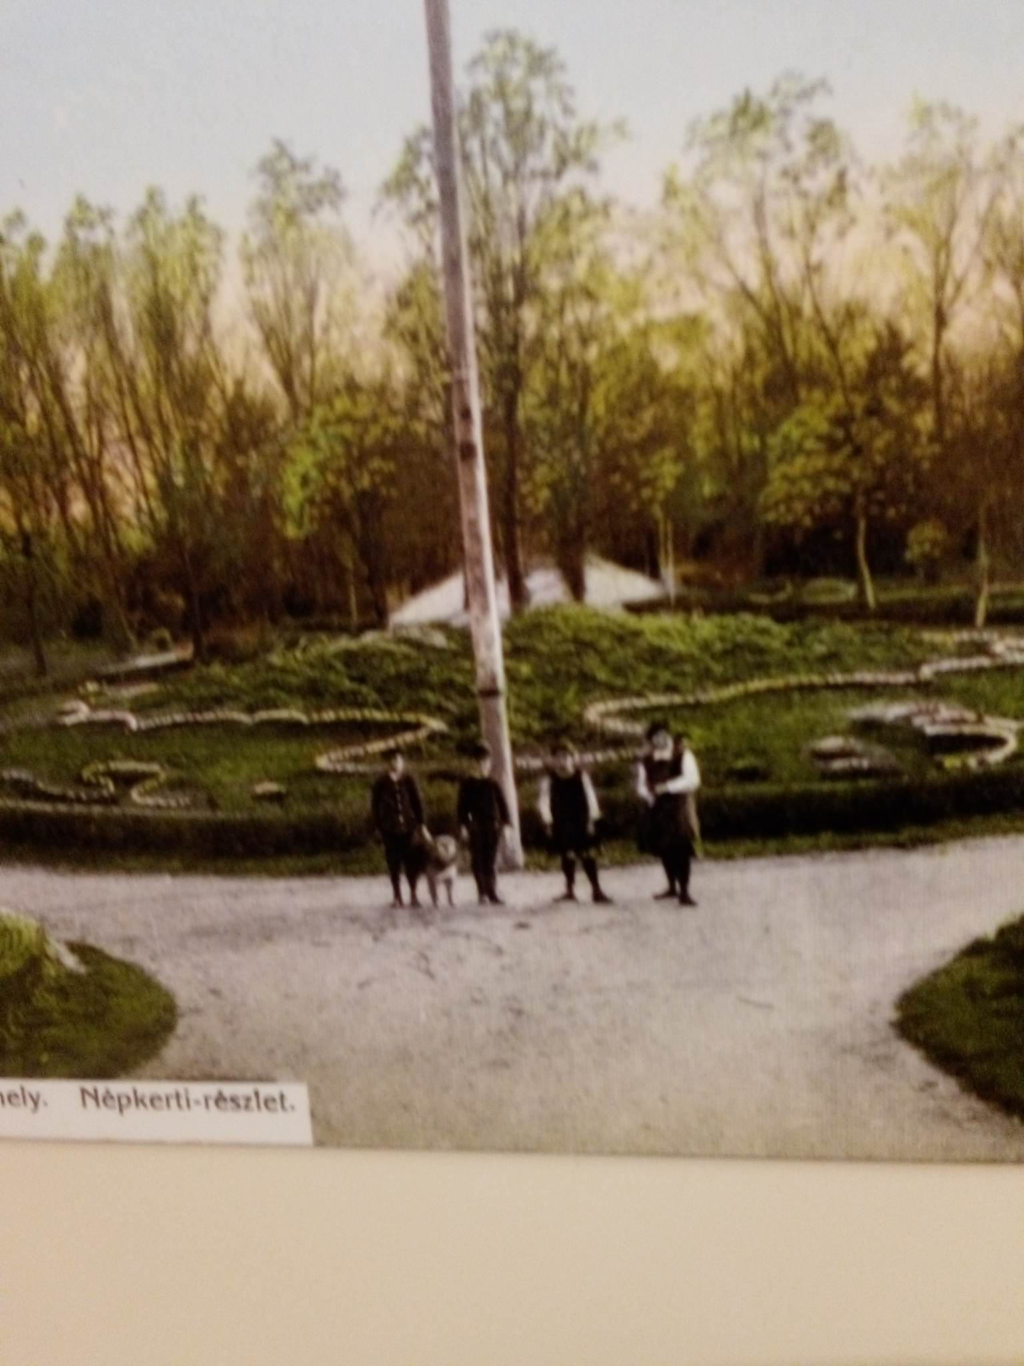

Slide 69
Az angolkerteket „japánkerteknek” is nevezik, elterjedésük az 1720 – 1920-ig tartó időszakra tehető.
A barokk kertek vagy franciakertek utáni kertforma, és mint ilyen elveti a cicomát, pompát.
Művészeti irányzata a klasszicizmus, jellemző rá a visszafordulás a természeti szépséghez.
Wikipédia
Összeállította: F.E.
2023.április

